Slide 1


TRƯỜNG TIỂU HỌC ÁI MỘ A
GIÁO ÁN THỦ CÔNG 2
LÀM CON BƯỚM
TUẦN 31

Slide 2


Ôn bài cũ
Nêu các bước làm vòng đeo tay

Slide 3

LÀM CON BƯỚM

Slide 4
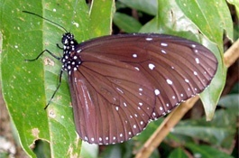
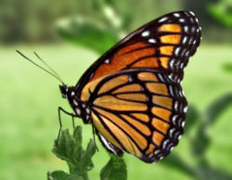
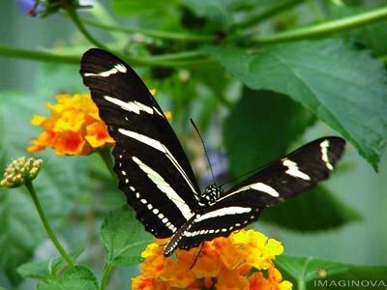
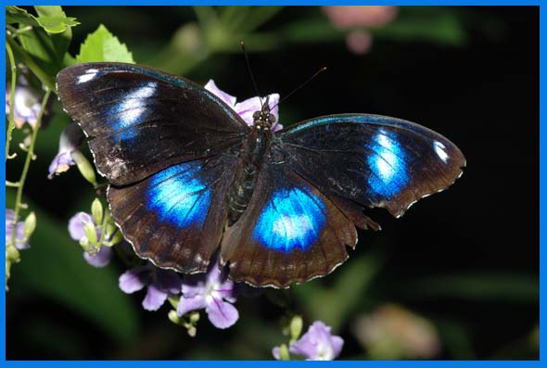

Slide 5
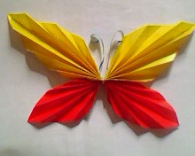
Râu
1.Con bướm được làm bằng gì?
Giấy
2.Có những bộ phận nào?
Gồm có 3 bộ phận. Là cánh, thân và râu bướm.
Cánh
Thân

Slide 6
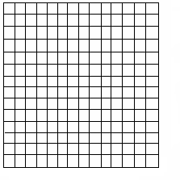

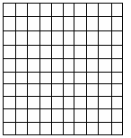
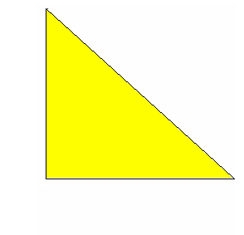
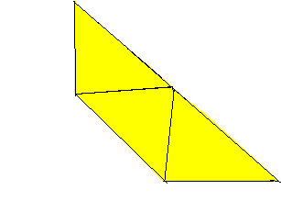
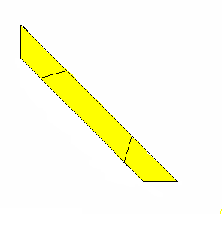
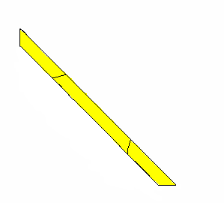
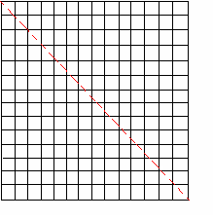
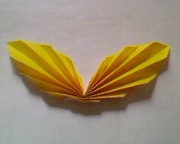
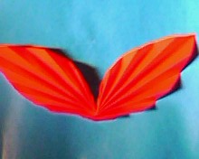
Bước 1 : Cắt giấy
12 ô
Rộng nửa ô
14 ô
10 ô
Bước 2 : Gấp cánh bướm
H.2
H.3
H.4
H.5
H.1
H.6
H.7

Slide 7
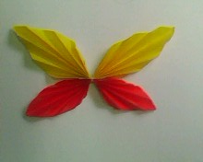
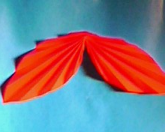
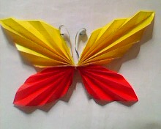
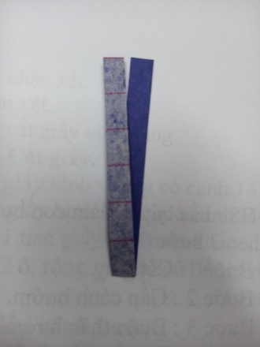
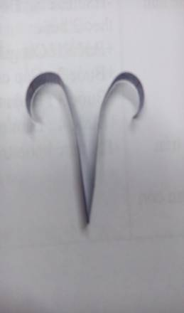
Bước 3 : Buộc thân bướm
H.8
Bước 4 : Làm râu bướm
H.9

Slide 8

Các bước thực hiện:
Bước 1: Cắt giấy.
Bước 2: Gấp cánh bướm.
Bước 3: Buộc thân bướm
Bước 4: Làm râu bướm

Slide 9
Cắt tờ giấy hình vuông có cạnh 14 ô
_ Cắt một tờ giấy hình vuông có cạnh 10 ô
_ Cắt một nan giấy hình chữ nhật khác màu dài 12 ô, rộng gần nửa ô để làm râu bướm
12 ô
14 ô
10 ô
Nửa ô

Slide 10
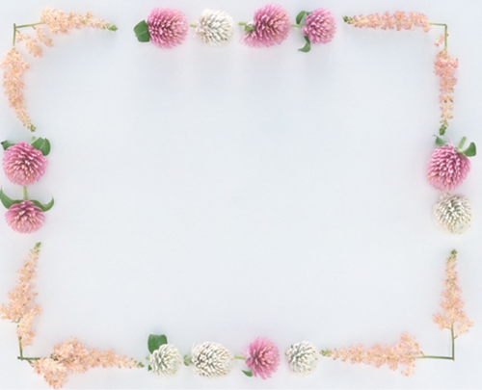
Bước 2:
Gấp cánh bướm.
- Tạo các đường nếp gấp.

Slide 11
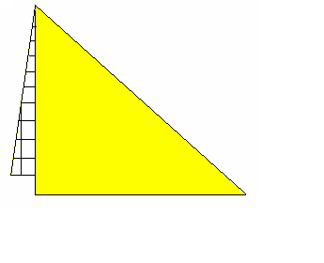
+ Gấp đôi tờ giấy hình vuông 14 ô theo đường chéo như hình 1 được hình 2.
HÌNH 1
HÌNH 2

Slide 12
Gấp liên tiếp 3 lần nữa theo đường dấu gấp ở hình 2, 3, 4 sao cho các nếp gấp cách đều , ta được hình 5 (chú ý miết kĩ các nếp gấp)
HÌNH 2
HÌNH 3
HÌNH 4
HÌNH 5

Slide 13
- Mở hình 5 cho đến khi trở lại tờ giấy hình vuông ban đầu. Gấp các nếp gấp cách đều theo các đường dấu gấp cho đến hết tờ giấy, sau đó gấp đôi lại để lấy dấu giữa (H.6), ta được đôi cánh bướm thứ nhất
Hình 6
Hình 5

Slide 14
Gấp tờ giấy hình vuông cạnh 10 ô giống như đã gấp tờ giấy hình vuông cạnh 14 ô, ta được đôi cánh bướm thứ 2
Hình 7

Slide 15

Bước 3: Buộc thân bướm
Dùng chỉ buộc chặt 2 đôi cánh bướm ở nếp gấp dấu giữa sao cho 2 cánh bướm mở theo 2 hướng ngược chiều nhau
(CHÚ Ý: sau khi buộc, mở rộng các nếp gấp của cánh bướm cho đẹp)

Slide 16
Hình 8

Slide 17
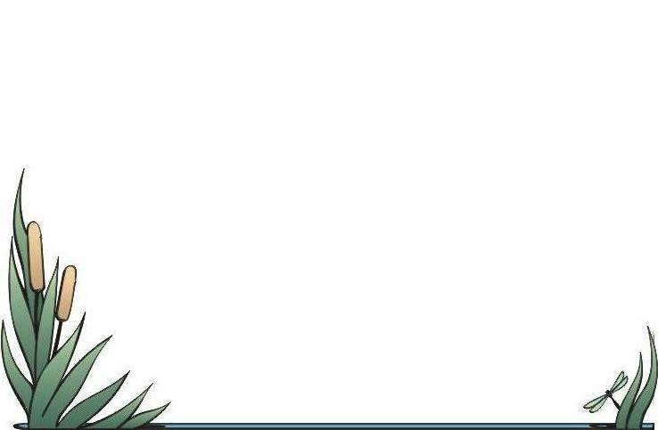
Bước 4: Làm râu bướm
- Gấp đôi nan giấy làm râu bướm, mặt kẻ ô ra ngoài, dùng thân bút chì hoặc mũi kéo vuốt cong mặt kẻ ô của 2 đầu nan râu bướm.
- Dán râu vào thân bướm ta được con bướm hoàn chỉnh (H.9)

Slide 18
Hình 9

Slide 19


CHÚC THẦY CÔ VÀ CÁC EM
LUÔN MẠNH KHỎE

